Slide 1
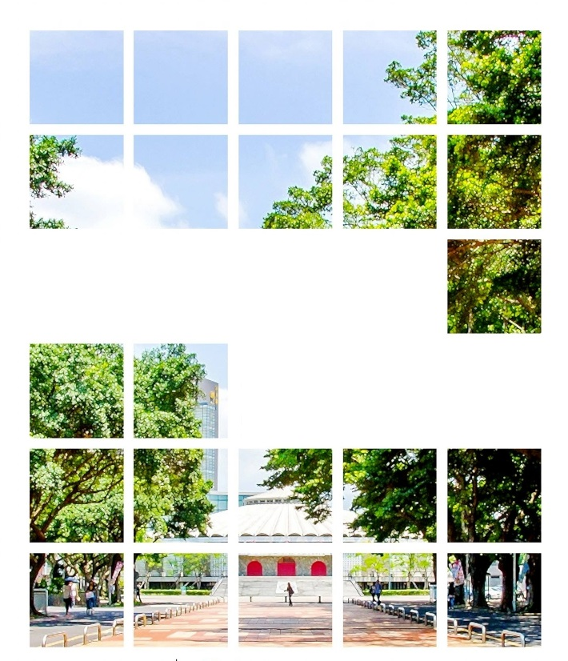







College
Fu
Jen
請你為我們增磚添瓦
讓我們為你牆上留名
Foreign
Languages
天主教輔仁大學
Fu Jen Catholic University
留名輔仁，重塑外語 ──
外語大樓翻新計畫
Ciao 情境溝通教室

Slide 2
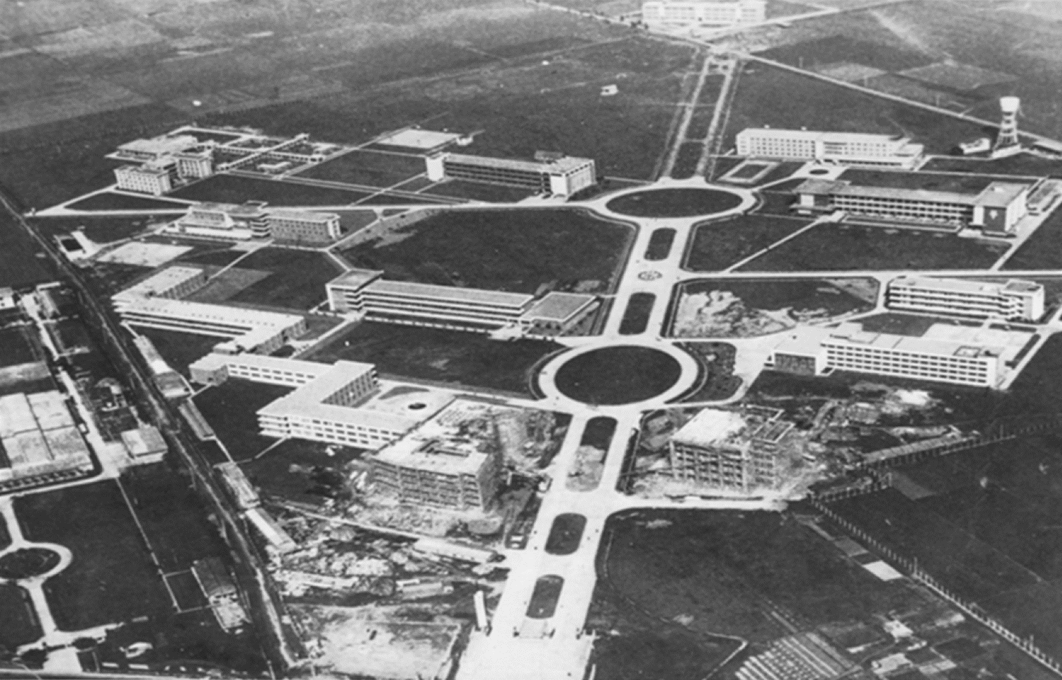
輔仁外語大樓
是輔仁復校以來最早的建築群之一
過去數十年的歲月裡
它為台灣培育了許多外語人才
然而時光荏苒
當初嶄新的大樓
如今佈滿了時間的痕跡...
1961

Slide 3
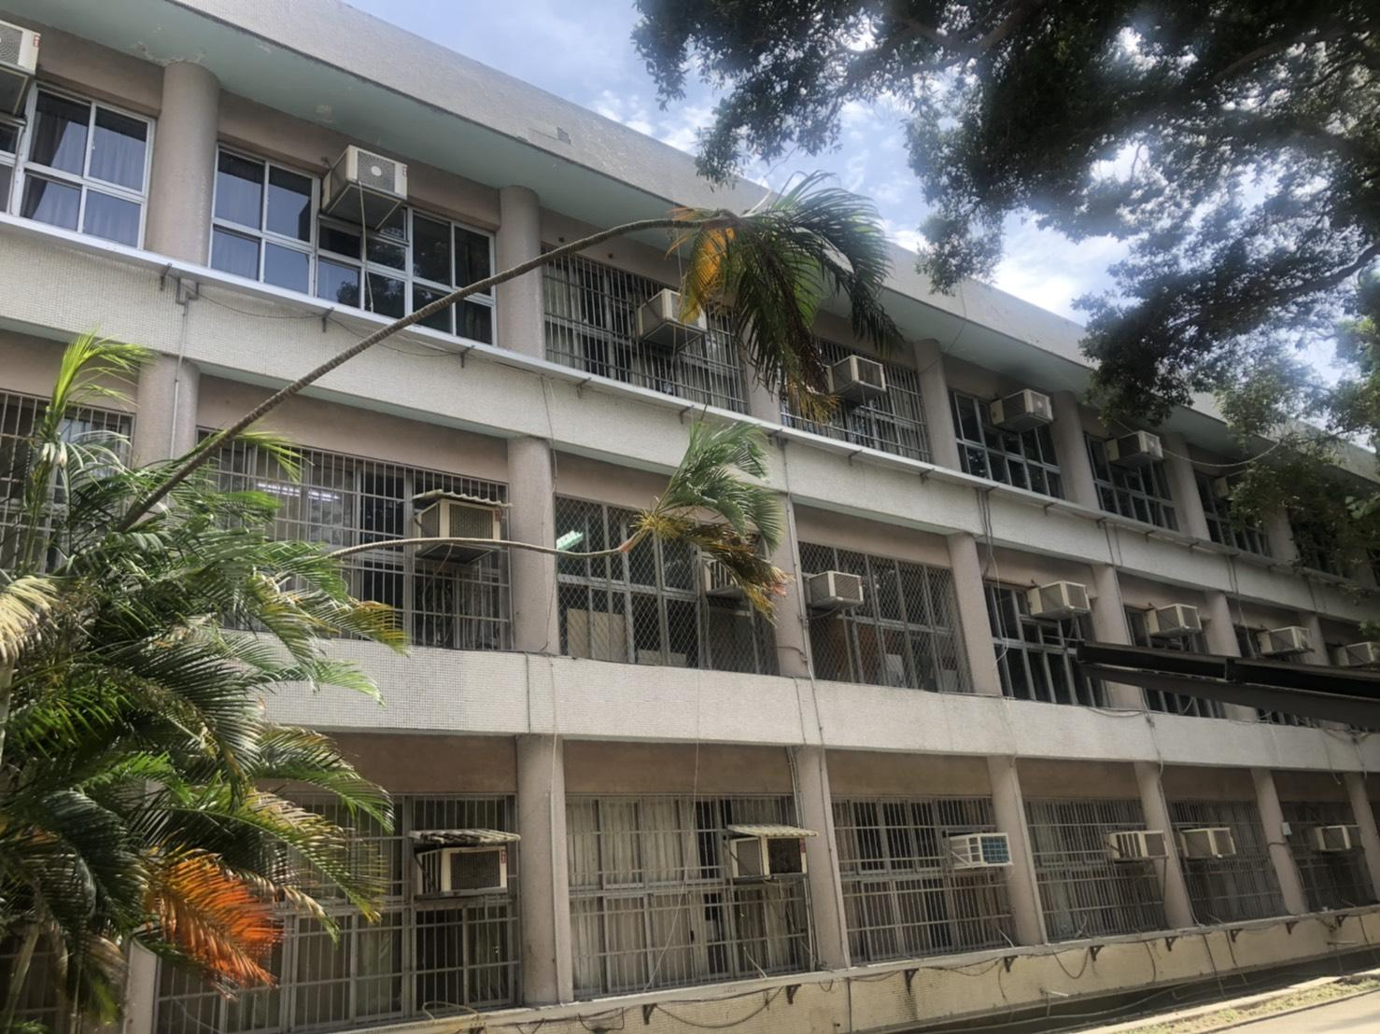
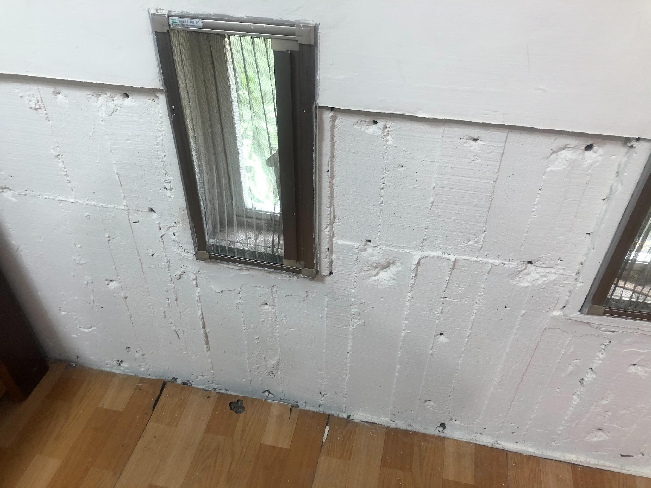
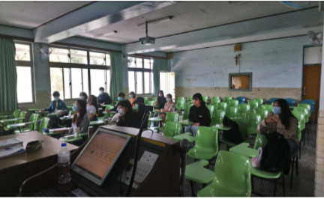
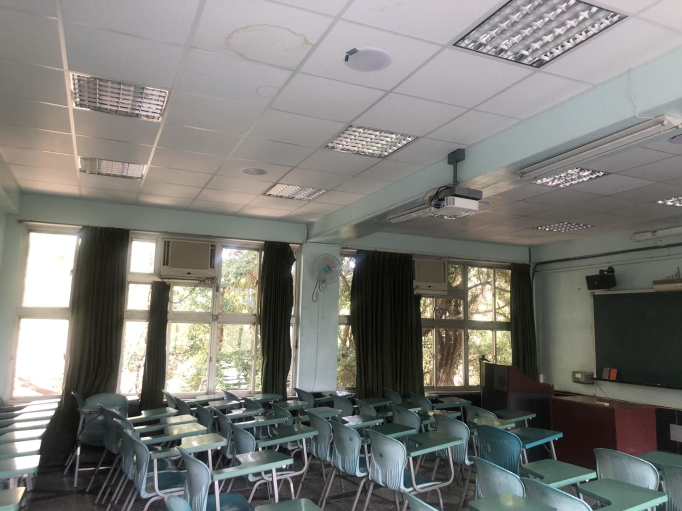
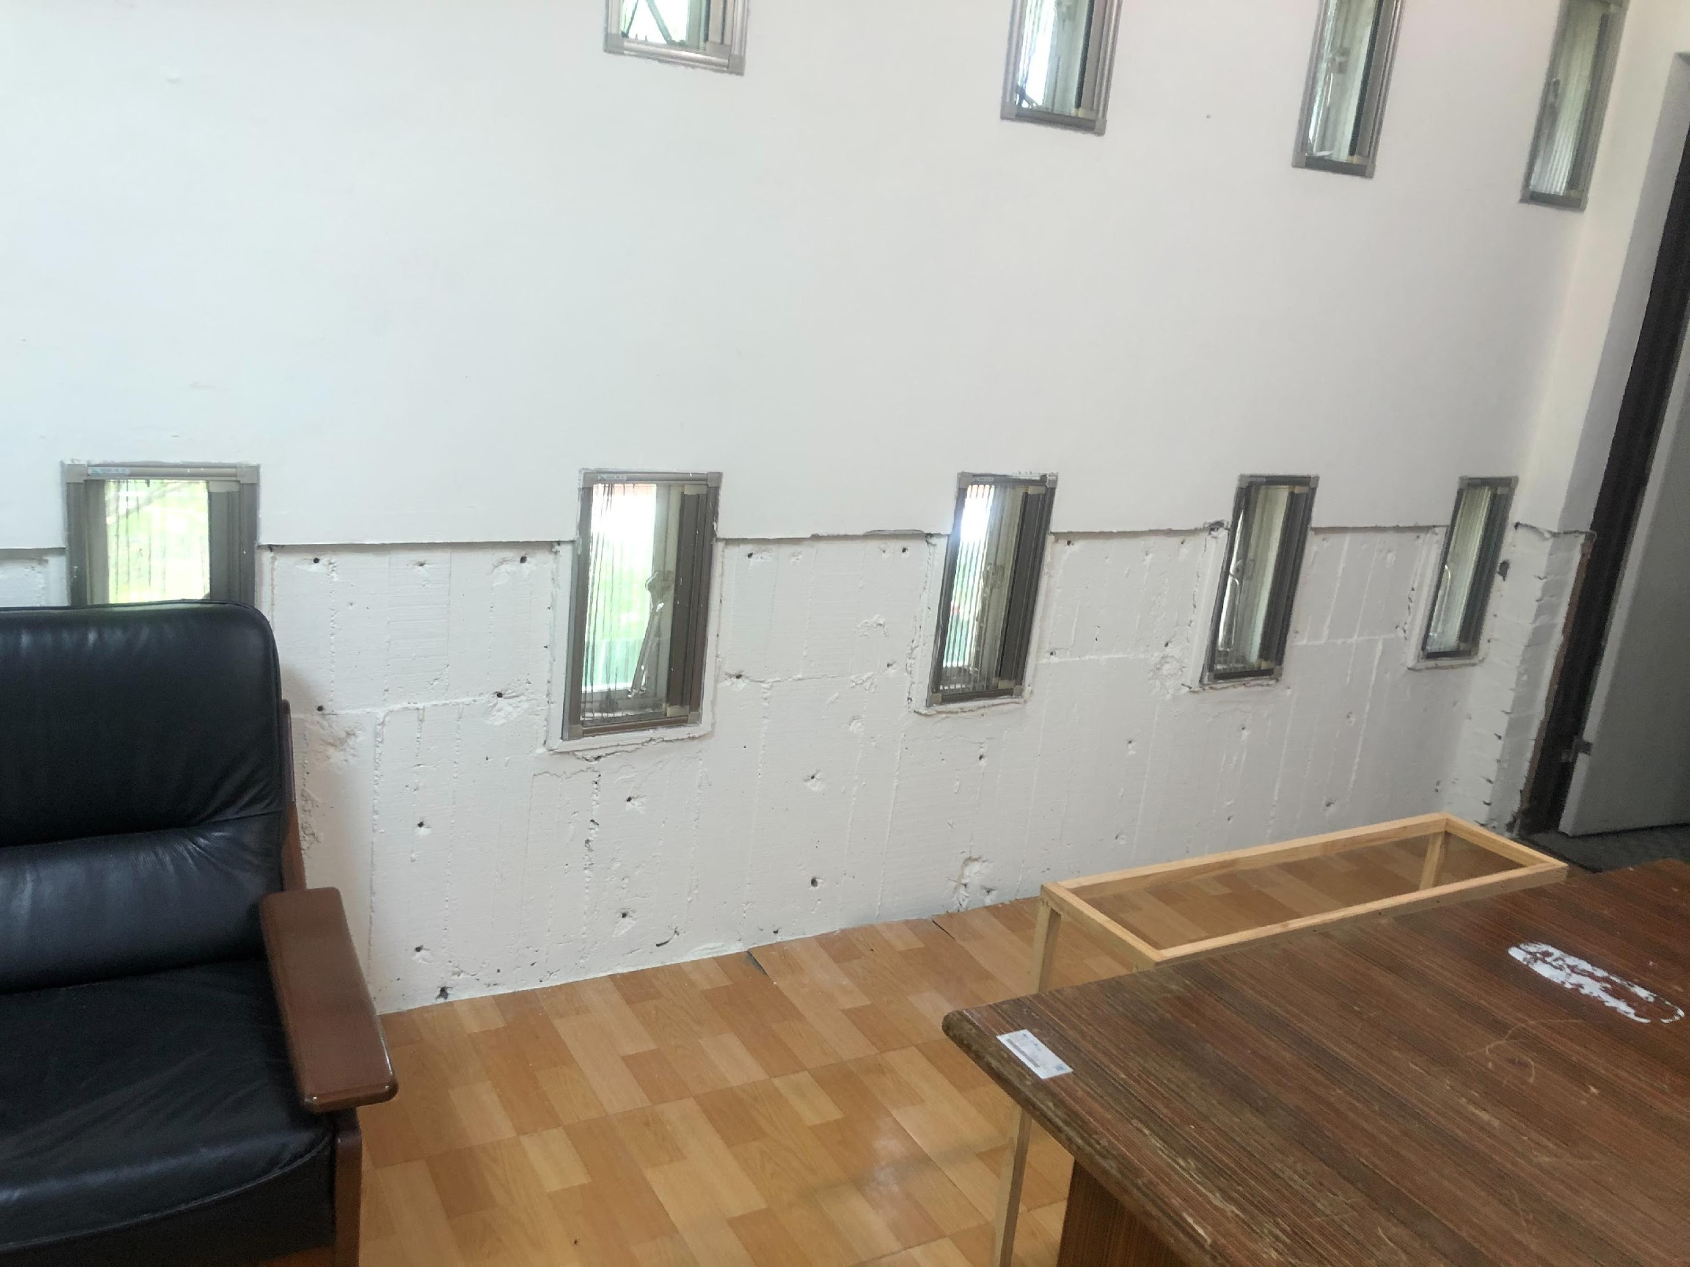
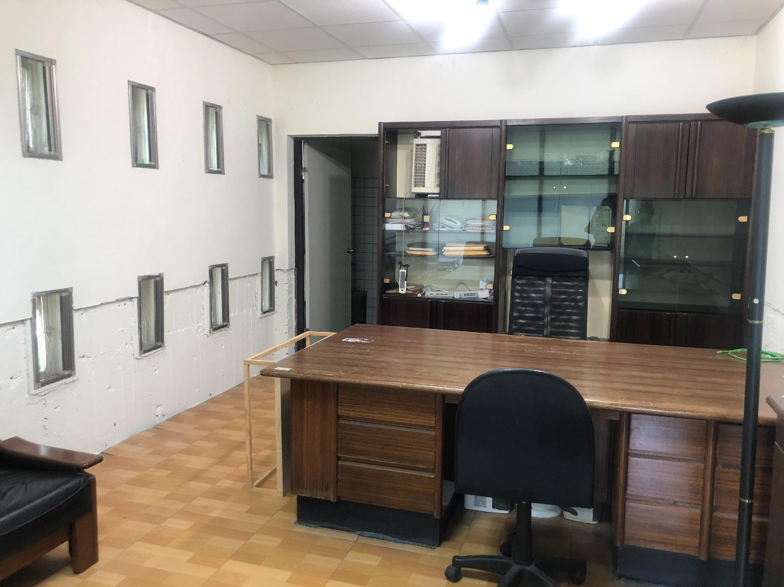
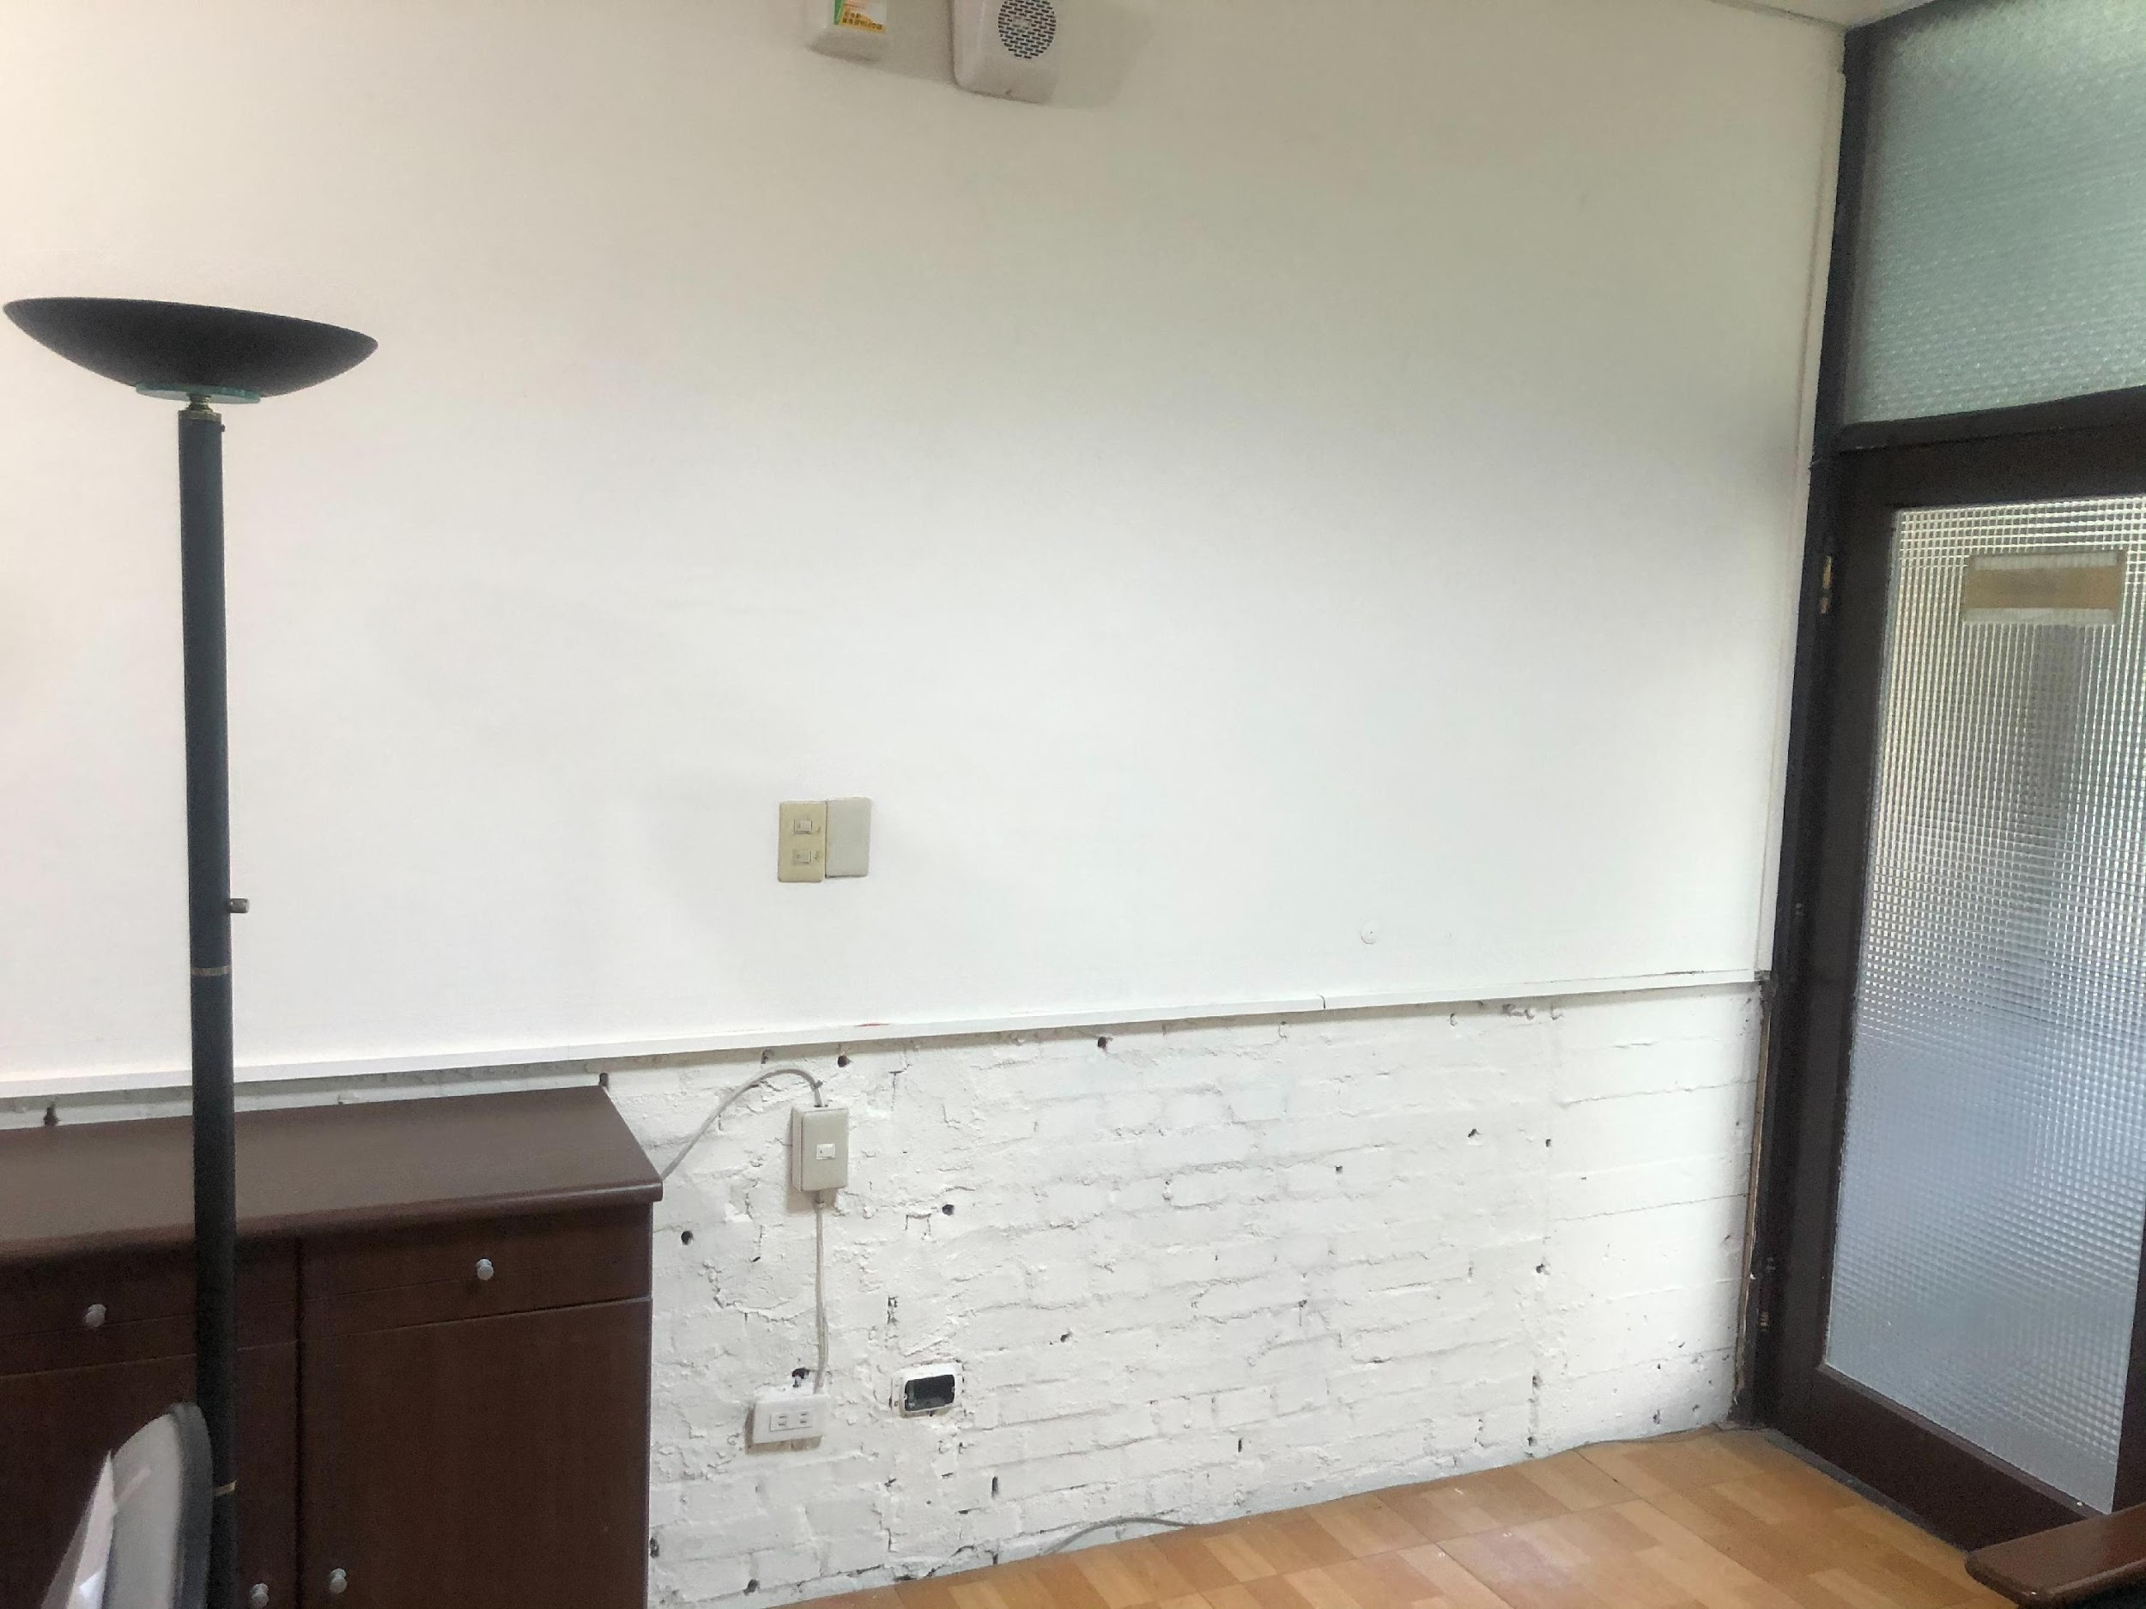
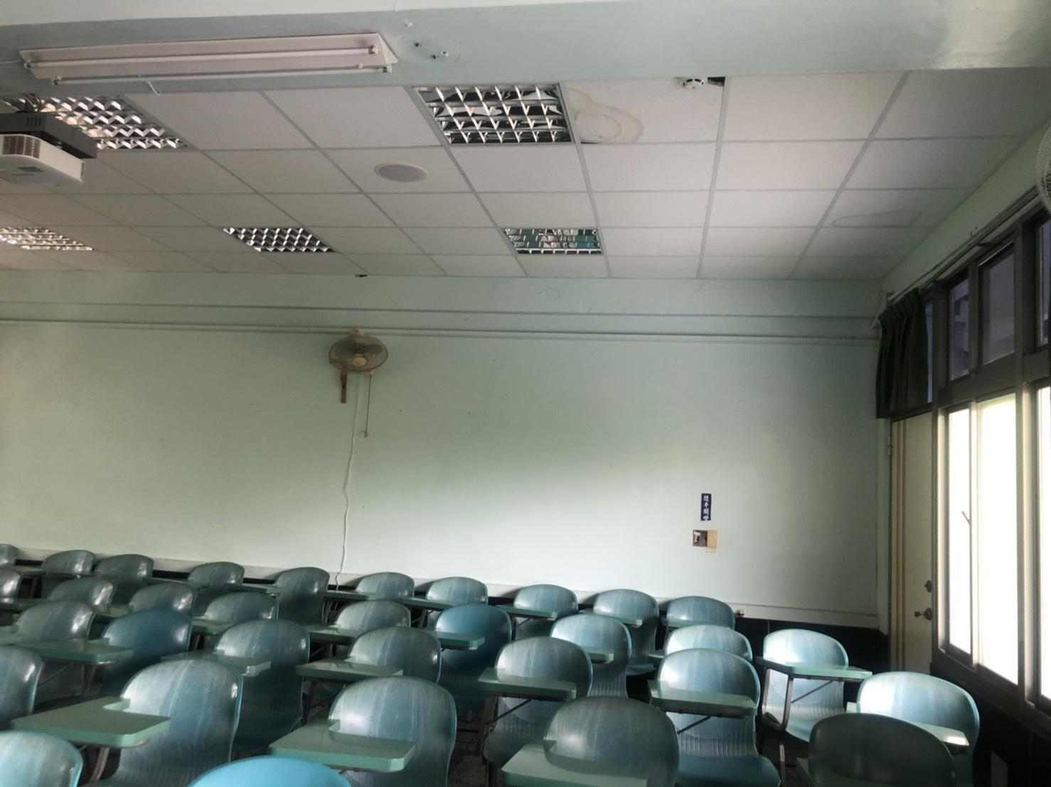
時代不同了
教室亟待翻新...

Slide 4



我們的努力
仍有力有未逮之處
舊樓新生尚差最後一哩路

Slide 5
待完工
Ciao 情境溝通教室

Slide 6
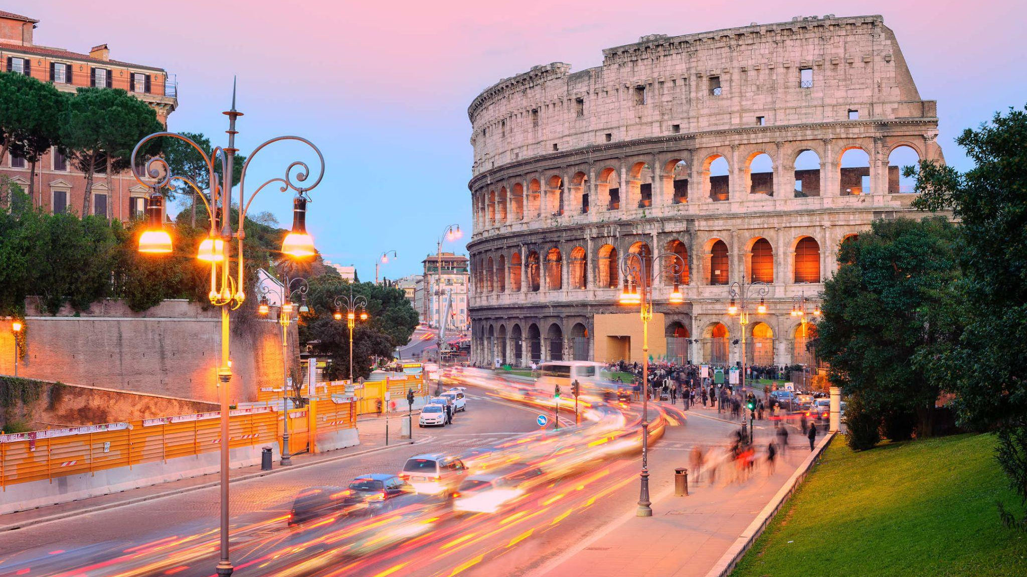

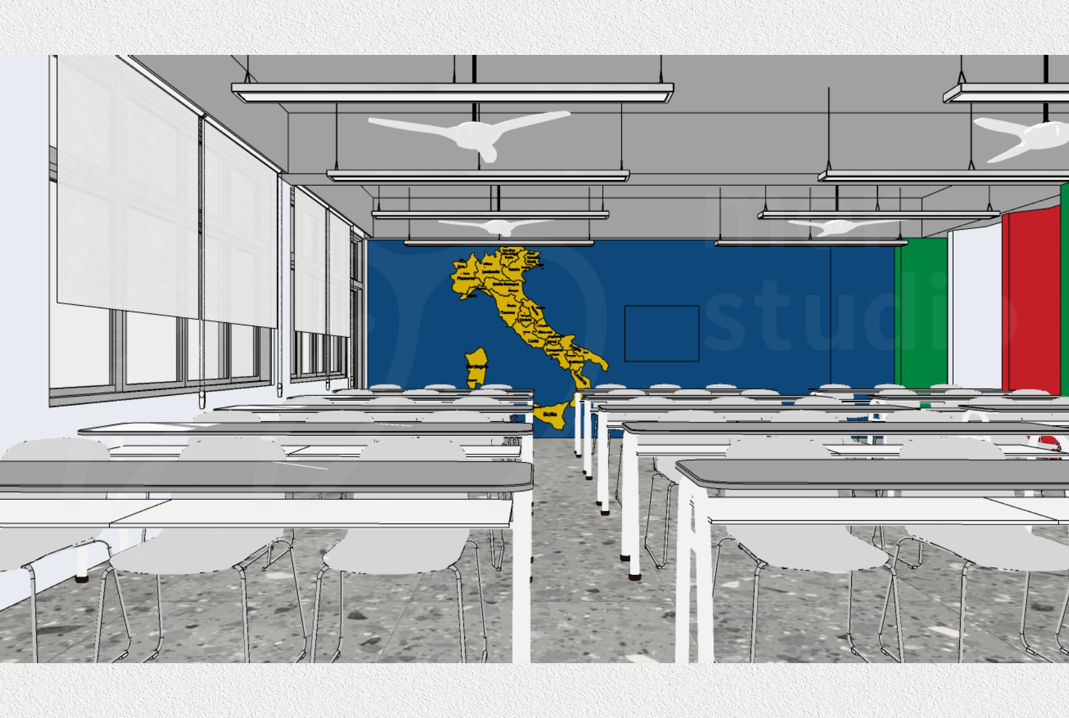
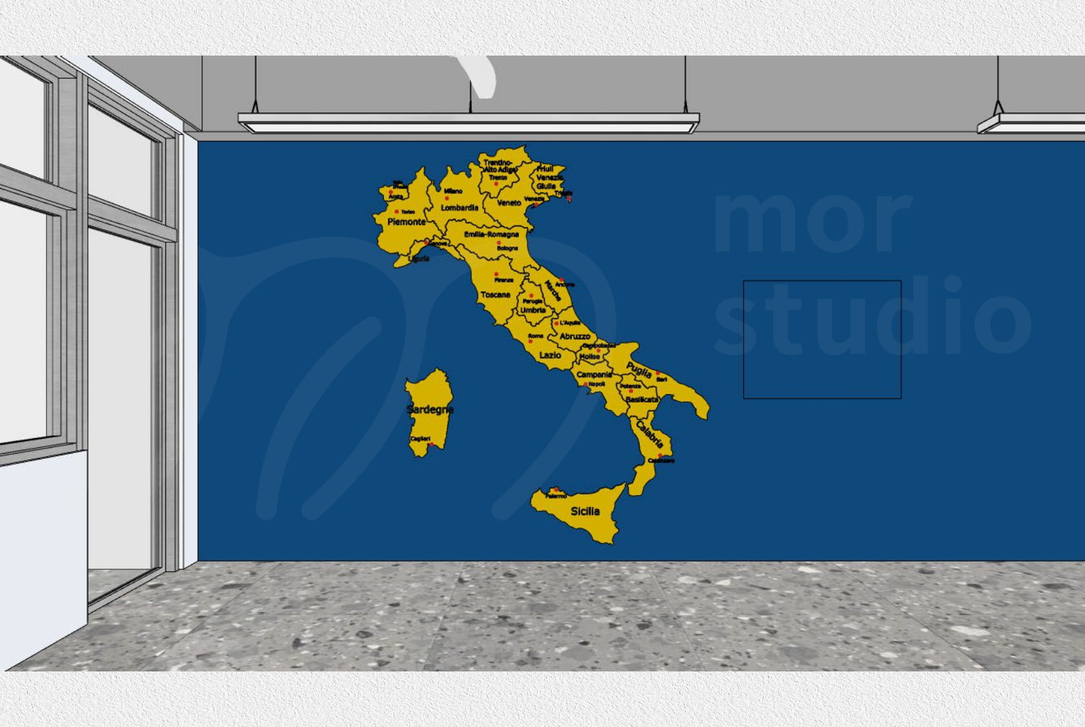
Ciao 情境溝通教室
LB404（教室可容納85人）
before
after（新教室示意圖）

Slide 7
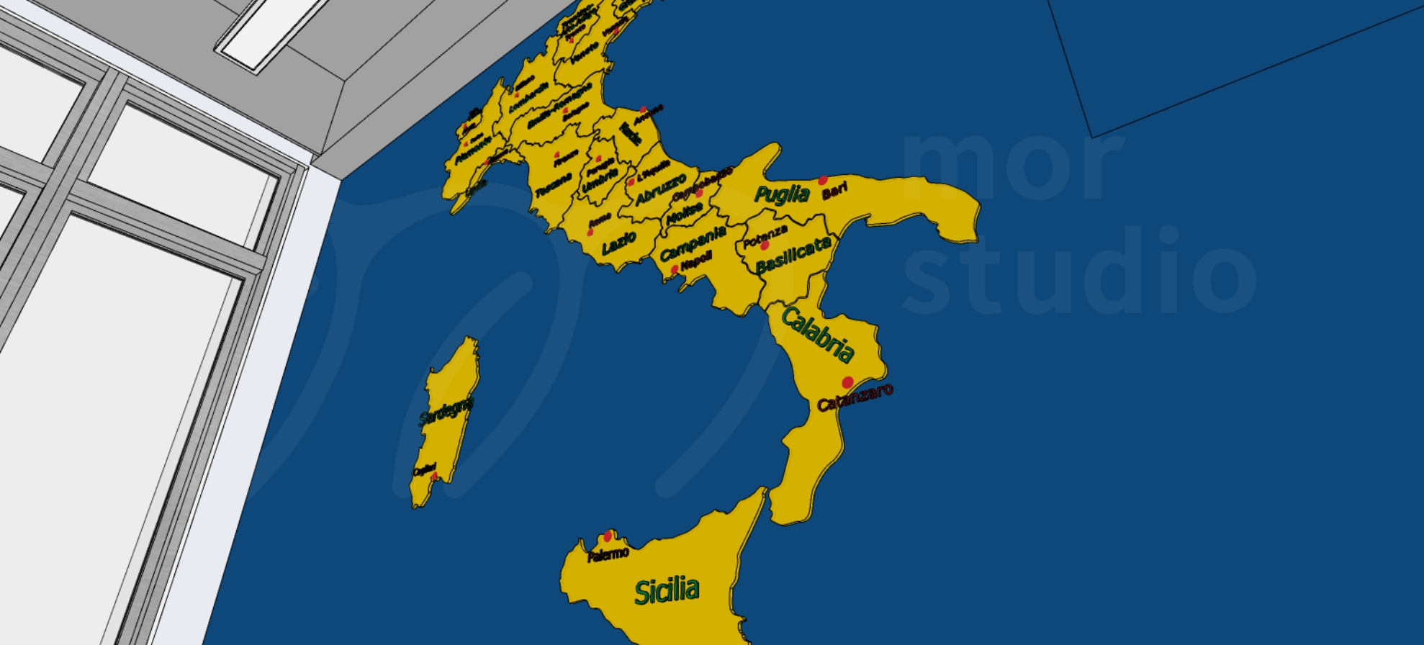
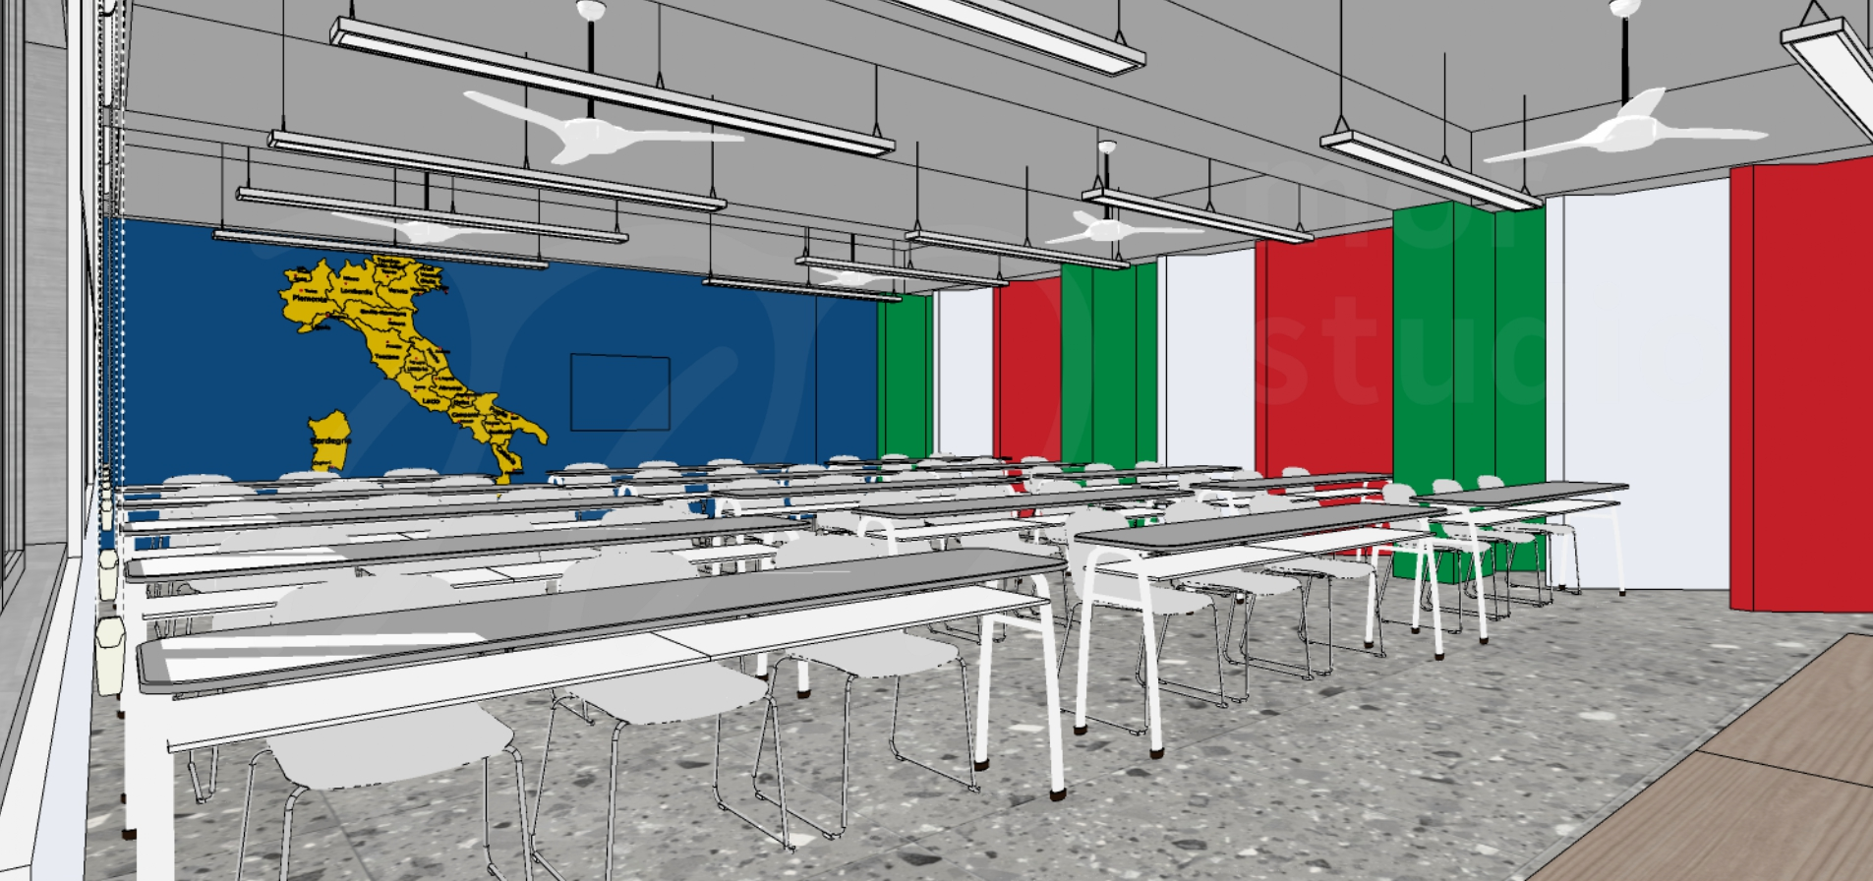
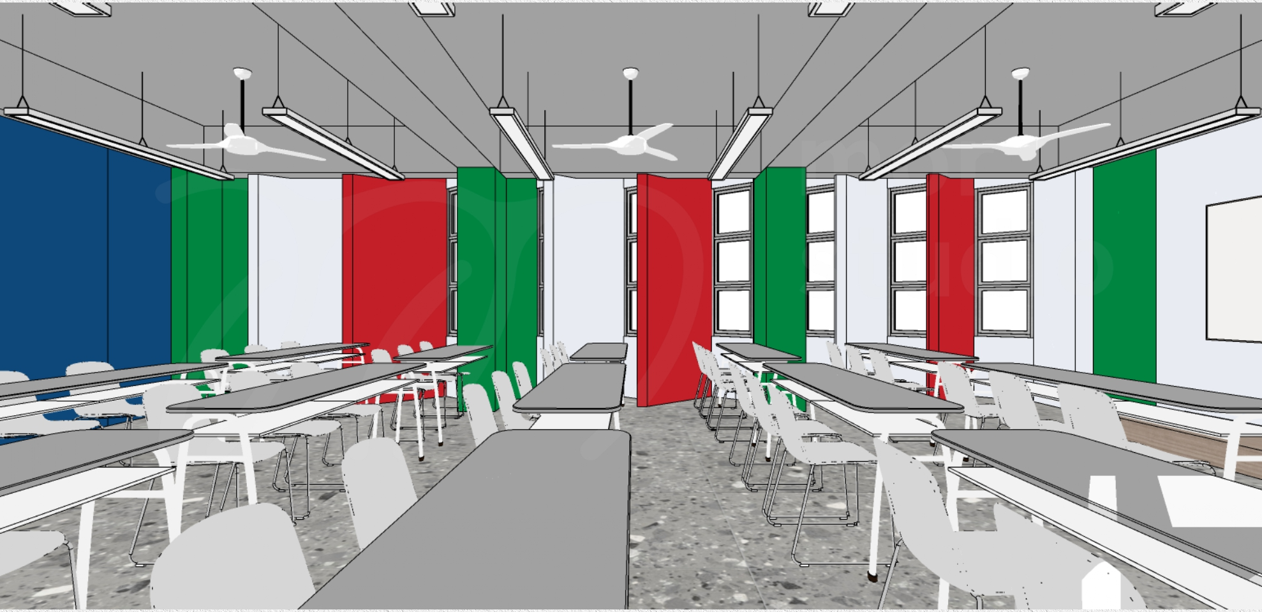
Ciao 情境溝通教室
LB404（教室可容納85人）
after（新教室示意圖）

Slide 8
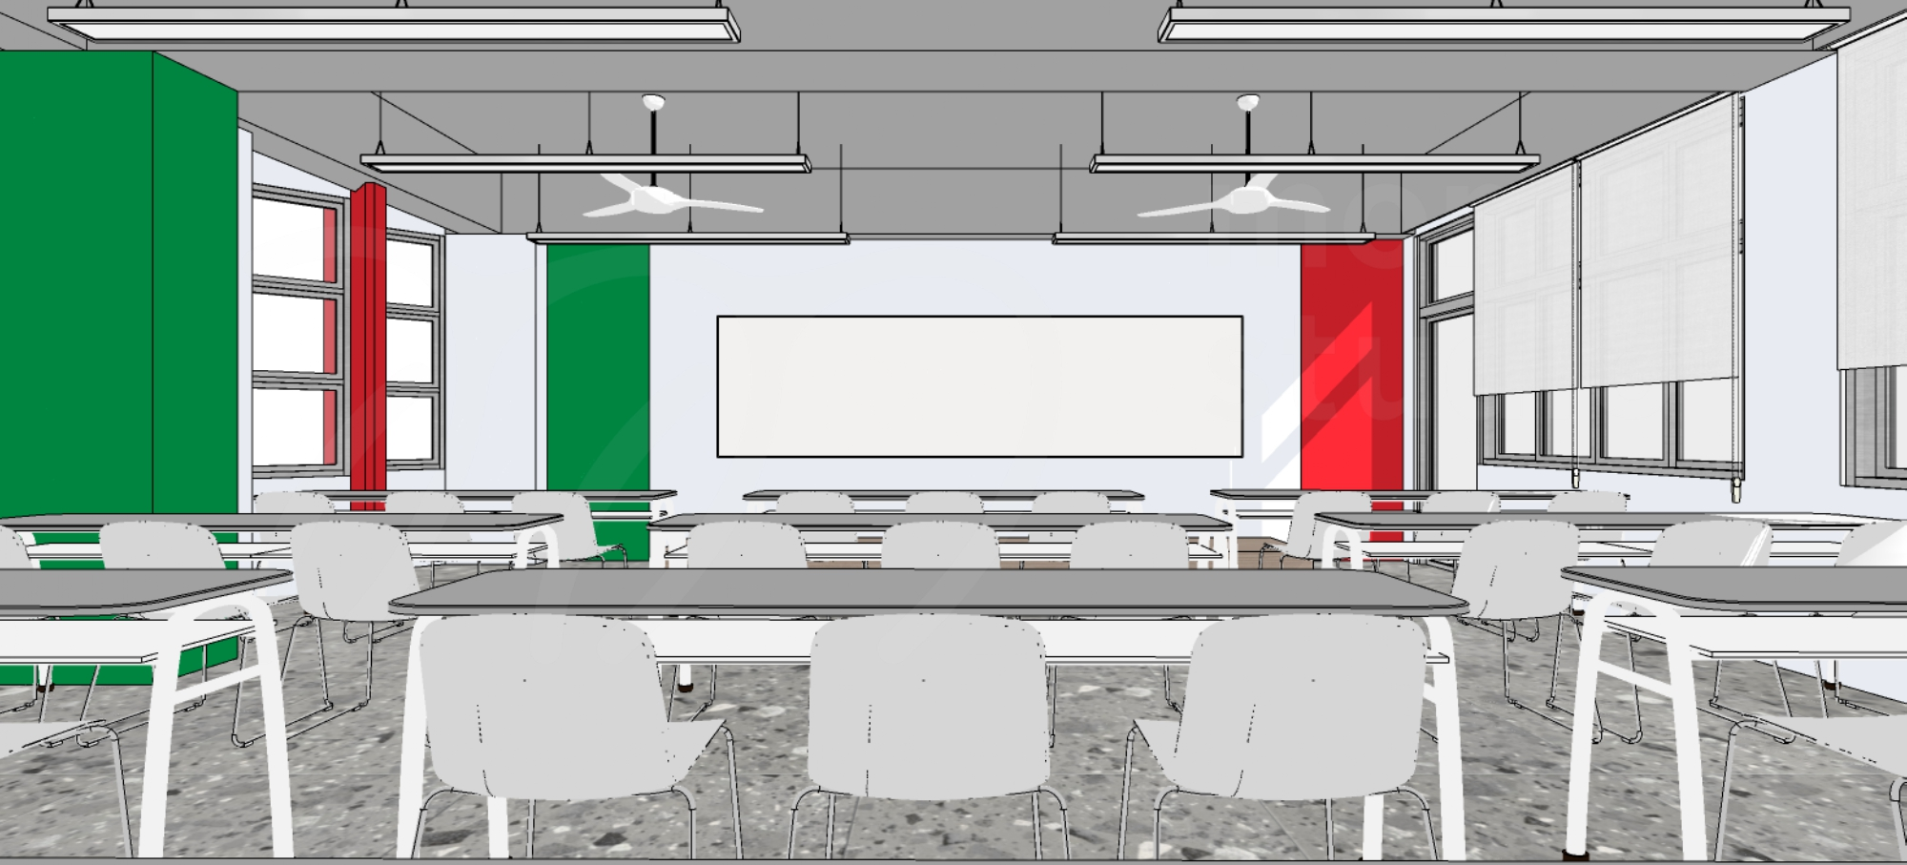
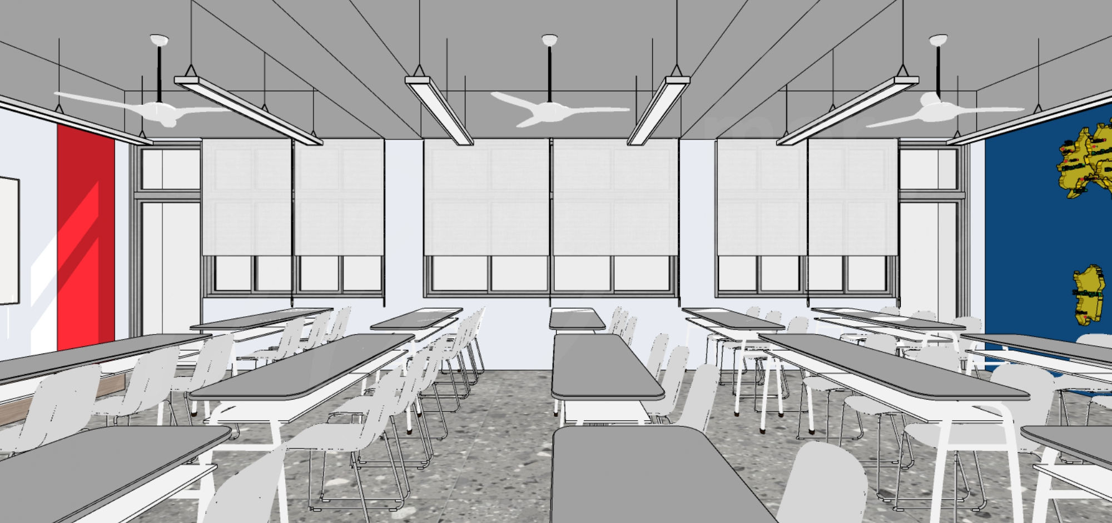
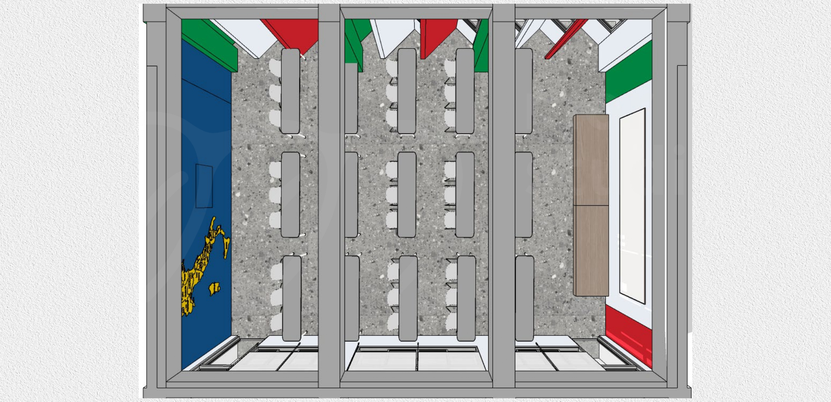
Ciao 情境溝通教室
LB404（教室可容納85人）
after（新教室示意圖）

Slide 9
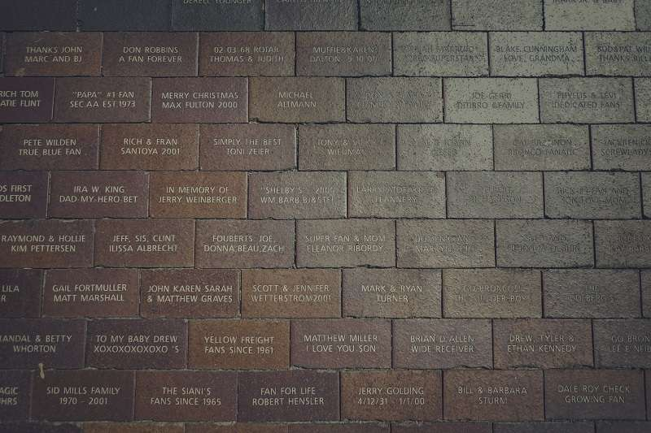
我們需 要的是
Ciao 情境溝通教室 ：共80萬

Slide 10

Ａ
我願意每週少喝 兩杯 咖啡
每月定額1,000元 / 每年12,000元
Ｂ
我願意找10位同學每週少喝兩杯咖啡
每月定額 一萬元 / 半年6萬元
Ｄ
認捐10萬元
在Ciao 情境溝通教室留名
請與余祕書聯繫
電話 (02)- 29053760 email: D25@mail.fju.edu.tw

Slide 11






山高路遠，前途多變，
但您的支持可以造就外語學院，登峰造極
南十字星座(特色文化教室建置)
北極星(外語永續基金)
北斗七星(LA外牆翻新計畫第二期)
富士山
讓我們攜手，為每一位學生燃亮一盞屬於他們的教育之燈。

Slide 12

九層之臺起於累土 合抱之木生於毫末
願你我攜手 讓舊樓新生
在此師生創新文化、跨界科技

